Slide 1
RestoraniZEGE
Tim: TG 16.01 NininiZaštitari
Ak. god. 2025./2026.

Slide 2
Sadržaj
Članovi grupe
Opis zadatka
Pregled zahtjeva
Dijagrami obrazaca uporabe
Korišteni alati i tehnologije

Slide 3
Članovi grupe
Karlo Kus – voditelj i lead backend developer
Ivan Gabrilo – lead frontend developer
Nina Majetić – dizajner i frontend developer
Petar Marčinko –backend developer
Noa Zvonimir Paić – backend developer
Matej Samaržija – frontend developer
Matej Šest – backend developer
Dokumentacija je podijeljena među članovima tima
Notes:
Just list no need to elaborate in this stage!

Slide 4
O projektu
Glavni cilj aplikacije RestoraniZEGE je omogućiti korisnicima jednostavan i pregledan način pronalaska, praćenja i upravljanja restoranima u Zagrebu. Aplikacija pruža centraliziranu platformu koja povezuje posjetitelje, registrirane korisnike, restorane i administratore, omogućujući pregled informacija, događanja i ocjena restorana na jednom mjestu. Projekt je nastao iz želje da se razvije praktična i lako razumljiva web aplikacija koja korisnicima nudi korisne funkcionalnosti, a istovremeno omogućuje implementaciju svih ključnih tehničkih zahtjeva kolegija, uključujući sigurnu autentifikaciju, višerazinske korisničke uloge, API integracije i napredne mogućnosti pretrage.
Gastronomska scena u Zagrebu iznimno je dinamična i raznolika, što korisnicima često otežava praćenje novih lokacija, događanja ili ponuda. Cilj aplikacije je digitalno objediniti sve relevantne informacije o zagrebačkim restoranima te omogućiti jednostavno pretraživanje, filtriranje i interaktivni pregled lokacija putem karte.
Postoji web stranica deliciouszagreb.hr koja ima sličnosti s našim projektom. Web stranica omogućuje samo pregled, filtriranje te kartu restorana, barova te ostalih objekata. Naš projekt ponudio bi kompletnu nadogradnju na tu stranicu kao što je login te različiti pogledi, straničenje, kompletan redizajn i još mnogo toga.
Notes:
Navedite samo svoju viziju projektne ideje...

Slide 5
FUNKCIONALNI ZAHTJEVI
Prijava u sustav koristeći korisničko ime i lozinku ili OAuth 2.0
Pregled liste zagrebačkih restorana i njihovih događanja
Pretraga i filtriranje za pronalazak restorana
Mogućnost detaljnog prikaza restorana
Obavijesti o događanjima putem e-pošte
Posebni korisnik: restoran – oglašava sebe i objavljuje događaje
Posebni korisnik: admin – upravlja sadržajem i korisnicima
Interaktivna karta s lokacijama restorana
Pohranjivanje podataka u PostgreSQL bazu
REST API sučelje za dohvat podataka u JSON formatu
Mogućnost uređivanja profila svim prijavljenim korisnicima

Slide 6
Ostali zahtjevi
Sustav treba biti implementiran kao moderna web aplikacija s arhitekturom frontend – backend
Istovremeni rad više korisnika
Korisničko sučelje mora biti intuitivno, responzivno i prilagođeno svim veličinama ekrana
Aplikacija je na hrvatskom jeziku
Sustav mora biti skalabilan i omogućiti jednostavno dodavanje novih funkcionalnosti
Neispravno korištenje sustava ne smije narušiti rad sustava
Autentikacijski i ostali privatni podaci moraju biti pravilno osigurani

Slide 7
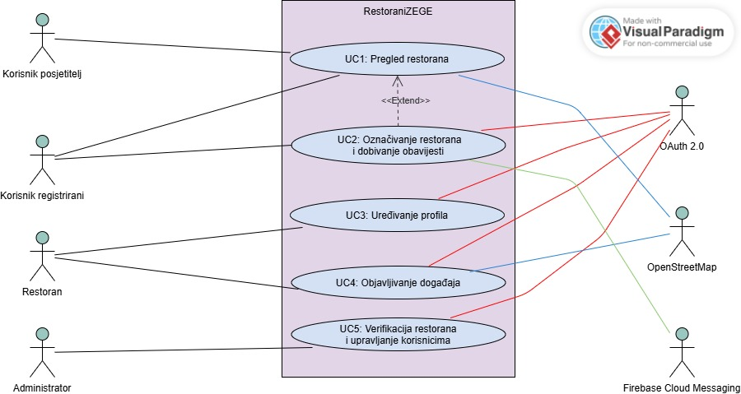
Dijagrami obrazaca uporabe

Slide 8
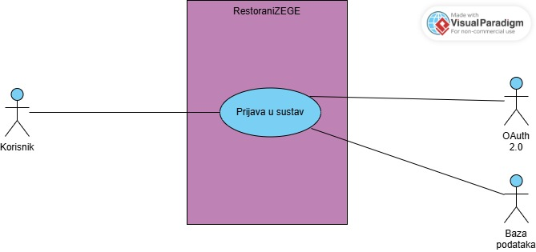
Dijagrami obrazaca uporabe

Slide 9
Korišteni alati i tehnologije
Frontend: React
Backend: NetsJs
Baza podataka: PostgreSQL
Organizacija projekta: GitHub
Dokumentacija: GitHub wiki
Organizacija zadataka: GitHub task board
Izrada dijagrama: VisualParadigm

